Slide 1
インバウンド消費動向調査
個票データ利用の手引き
2026年３月31日時点版
観光庁 観光戦略課 観光統計調査室

Slide 2
目次
２．インバウンド消費動向調査について
調査概要
調査方法
３．個票データについて
（参考）訪日外国人旅行者に関連する他のデータについて
集計の推計方法
個票データ一覧
１．インバウンド消費動向調査の個票データの提供について ※必ずご一読ください
個票データの使い方
個票データのイメージ
2

Slide 3
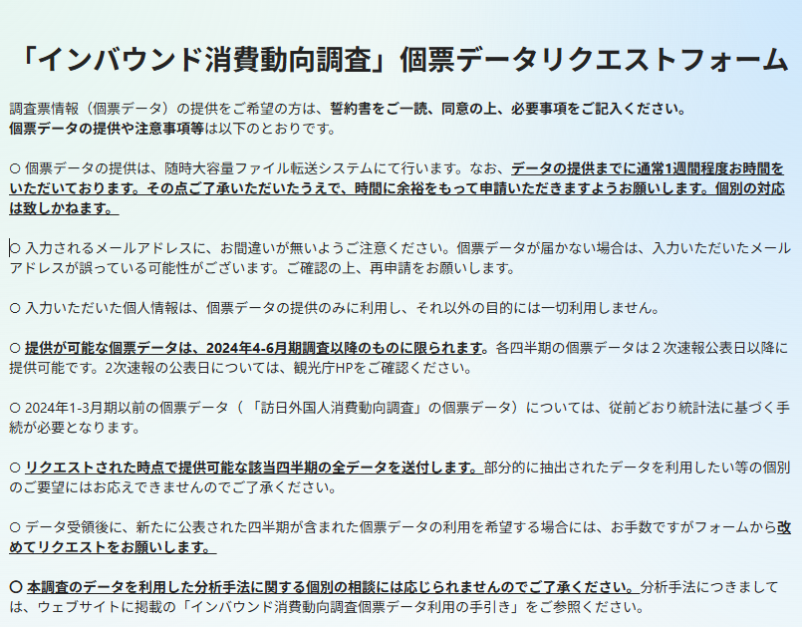
１．インバウンド消費動向調査の個票データの提供について
観光庁では、訪日外国人旅行者個人の消費動向等をきめ細かく把握・分析し、観光政策におけるEBPM強化や戦略的な施策立案等に活用するため、2024年４－６月期から｢インバウンド消費動向調査」を実施しています。
国籍・地域別や属性別、都道府県別等の基本的な集計結果については、観光庁ウェブサイト（※）にて四半期ごとに公表していますが、本調査の調査票情報（個票データ）についても、簡単な申請手続で提供が可能となりました。
（※）https://www.mlit.go.jp/kankocho/tokei_hakusyo/gaikokujinshohidoko.html
〇申請方法
個票データは、観光庁ウェブサイトにある以下フォームからリクエストすることができます。
https://forms.office.com/r/62mh6kLZe1
誓約書に同意した後、必要事項（所属、氏名、連絡先）を記入して送信ボタンを押してください。観光庁において記入内容を確認後、大容量ファイル転送システムにてデータを提供します。
なお、個票データは、各四半期調査の２次速報公表以降に、当該四半期調査分を含むデータ提供が可能です。公表日については以下をご確認ください。
観光統計公表予定日https://www.mlit.go.jp/kankocho/tokei_hakusyo/kohyoyoteibi.html
3

Slide 4
１．インバウンド消費動向調査の個票データの提供について
〇利用に当たって遵守すべき事項
個票データの利用に当たっては、下記事項を遵守することを誓約いただく必要があります。誓約書に同意いただけない場合には、個票データの提供ができませんのでご了承ください。
①個票データを他の情報を用いて照合するなど回答者個人の特定を一切行わない。
②個票データは、第三者に提供しない。
共同研究等により、複数人で個票データを利用する場合には、あらかじめデータリクエストフォームにおいて利用者全員の所属及び氏名を記入してください。記入がない方（第三者）には提供しないでください。なお、個票データ受領後に利用者が追加になった場合には、追加になった利用者のお名前で改めてリクエストフォームにて申請をしていただければ、個票データの提供が可能です。
③個票データを利用し、研究成果等を公表する場合、出典は『観光庁「インバウンド消費動向調査」個票データ』と必ず明記する。
（記載例）
観光庁「インバウンド消費動向調査」個票データより算出
観光庁「インバウンド消費動向調査」個票データに基づき○○作成 etc.
4

Slide 5
１．インバウンド消費動向調査の個票データの提供について
〇留意事項
・提供が可能な調査票情報（以下、個票データ）の範囲
提供が可能な個票データは、2024年４－６月期調査以降の個票データに限られます。2024年１－３月期以前の個票データ（「訪日外国人消費動向調査」の個票データ）については、従前どおり統計法に基づく手続が必要となります。
また、リクエストされた時点で提供可能な該当四半期の全データを送付します。部分的に抽出されたデータを利用したい等の個別のご要望にはお応えできませんのでご了承ください。データ受領後に、新たに公表された四半期の個票データを利用されたい場合には、お手数ですがフォームから改めてリクエストをお願いします。
※個票データは四半期単位になります。暦年データが必要な場合は、お手数ですがご自分で作成ください。
・データを利用した分析について
誓約書に同意いただければ、分析目的は問わず、どなたでも本調査の個票データの利用が可能です。個票データを利用することで、訪日外国人旅行者の消費動向等について様々な分析ができることから、是非積極的にご活用ください。
ただし、本調査のデータを利用した分析手法に関する個別の相談には応じられませんのでご了承ください。
また、観光庁は、利用者が個票データを用いて行う一切の行為（個票データを編集・加工等した情報を利用することを含む。）について何ら責任を負うものではありません。
・データの精度について
本調査はサンプリング調査（全数調査ではない）のため、データには統計的な誤差が含まれます。特に国籍・地域別の特定の品目の１人当たり旅行支出（消費単価）、購入率、購入者単価等、都道府県別の結果等、サンプル数が少ないデータを用いる際にはデータ精度に十分留意する必要があります。また、集計結果には標準誤差率が大きい結果も含まれているため、ご留意ください。
（標準誤差率が大きい例）
都道府県別１日当たり旅行中支出の標準誤差率（B1 地域調査）：福島県 18.8％（インバウンド消費動向調査 2024年４-６月期集計表より）
5

Slide 6
２．インバウンド消費動向調査について
調査の概要
● 訪日外国人の消費動向を調査、四半期毎に３つの調査を実施
A1 全国調査
B1 地域調査
B2 クルーズ調査
【目的】国籍･地域毎の旅行者の
詳細な消費データの収集
【目的】都道府県毎の旅行者の
消費データの収集
【目的】クルーズ客の
消費データの収集
●調査対象
日本を出国する外国人
（乗員や滞在期間１年以上を除く）
●調査地点
全国17空海港の国際線出発ロビー等
●目標サンプルサイズ
1四半期当たり7,230票
●主な調査項目
入国空海港、在留資格、国籍・地域、
同行者、来訪回数、主な来訪目的、
訪問地名、泊数、旅行手配方法、
滞在中の費目別支出、消費税免税
手続き実施状況、その他意識調査
（旅行の満足度、情報源、滞在中に
したこと等）
●調査対象
日本を出国する外国人
（乗員や滞在期間１年以上を除く）
●調査地点
全国25空海港の国際線出発ロビー等
●目標サンプルサイズ
1四半期当たり24,620票
●主な調査項目
入国空海港、在留資格、国籍・地域、
同行者、来訪回数、主な来訪目的、
訪問地名、泊数、旅行手配方法、
訪問地毎の費目別支出、利用した交通
手段、買物場所、利用した決済方法、
その他意識調査（満足した購入商品、
飲食・その理由、楽しみにしていたこと）
●調査対象
船舶観光上陸許可を得た者
●調査地点
博多港、長崎港、那覇港、
平良港、石垣港
●目標サンプルサイズ
1四半期当たり1,390票
●主な調査項目
在留資格、国籍・地域、同行者、
来訪回数、主な来訪目的、
国内寄港地における旅行手配方法、
クルーズ船料金、寄港地、
寄港地毎の費目別支出
6

Slide 7
調査方法
調査地点の選定
● 外国語会話が可能な調査員がタブレット端末または紙調査票を用いて聞き取り調査
全国29空海港で調査を実施
外国人出国者数の多い空海港ならびに地方ブロックを代表する空海港を中心に調査地点を選定。
調査港では、帰国時の搭乗直前に調査をするため、日本滞在中のすべての支出について回答が
得られます。
調査設計
法務省の出入国管理統計をベースに調査設計
出入国管理でカウントしている外国人出国者数は全数調査であり正確なデータです。
このデータを用いて調査設計（標本配分）を行います。
聞き取り調査
外国語会話可能な調査員が外国語の調査票を見せながら聞き取り調査
12言語の調査票を用意。調査員の言語も多彩です。
回答データの回収
聞き取り調査終了後は現場で検票を行い品質確保
タブレット端末の場合はその日のうちに回答データを集約します。
なお、紙の調査票も併用しています。

Slide 8
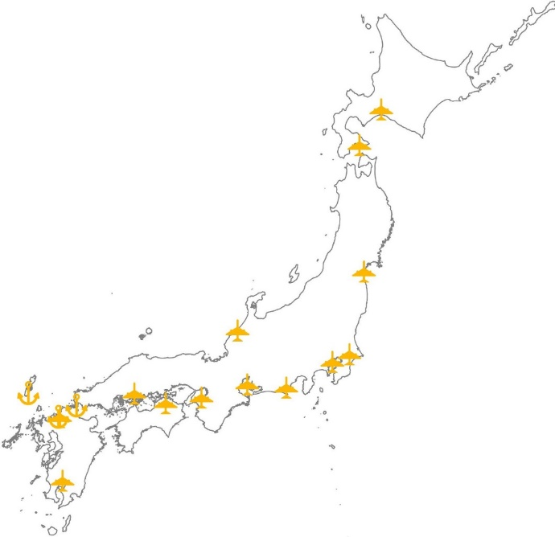
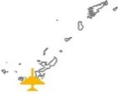
調査方法
A1 全国調査
目標精度と目標回収数
（四半期毎）
【目的】国籍･地域毎の旅行者の詳細な消費データの収集
国籍・地域 | 目標標準誤差率 | 目標回収数
韓国 | 3.0% | 750
台湾 | 3.0% | 660
香港 | 3.0% | 820
中国 | 3.0% | 1,150
タイ | 5.0% | 260
シンガポール | 7.0% | 100
マレーシア | 7.0% | 140
インドネシア | 7.0% | 180
フィリピン | 7.0% | 530
ベトナム | 7.0% | 330
インド | 10.0% | 100
英国 | 7.0% | 150
ドイツ | 7.0% | 100
フランス | 7.0% | 100
イタリア | 10.0% | 100
スペイン | 10.0% | 100
ロシア | 10.0% | 100
米国 | 3.0% | 710
カナダ | 7.0% | 130
メキシコ | 10.0% | 100
オーストラリア | 5.0% | 170
北欧 | 10.0% | 100
中東 | 10.0% | 100
その他 | 5.0% | 250
合計 |  | 7,230
●調査対象 日本を出国する外国人（乗員や滞在期間１年以上を除く）
●母集団 法務省「出入国管理統計」外国人単純出国者数
●調査地点 全国17空海港の国際線搭乗待合ロビー（保安区域内）等
●目標精度 「1人1回当たり旅行総支出」を指標として
国籍・地域毎に標準誤差率3％～10％
●目標サンプルサイズ 1四半期当たり7,230票
●調査方法 外国語会話可能な調査員による聞き取り調査
（主要空港ではタブレット端末を使用）
調査地点
新千歳空港
函館空港
那覇空港
仙台空港
小松空港
関門港
成田空港
（日本地図）
厳原港
広島空港
羽田空港
博多港
高松空港
富士山静岡空港
福岡空港
中部空港
鹿児島空港
関西空港

Slide 9
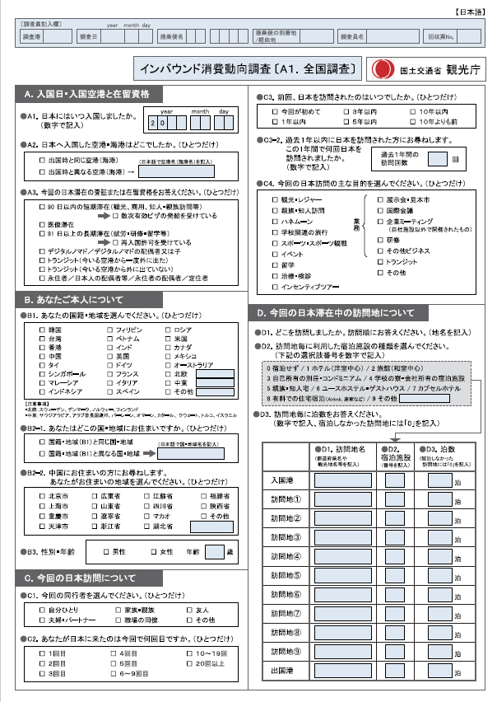
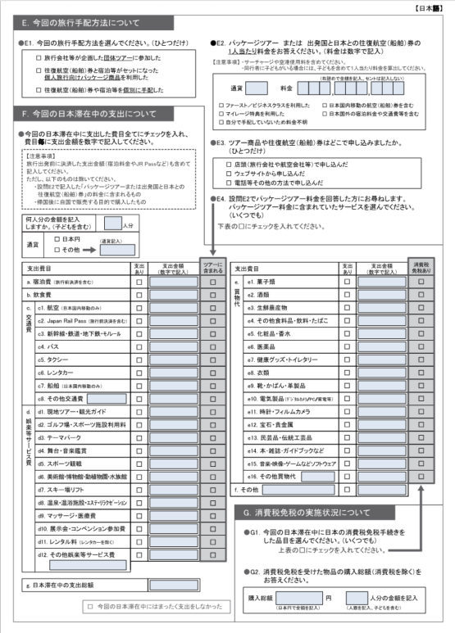
調査方法
調査票

Slide 10
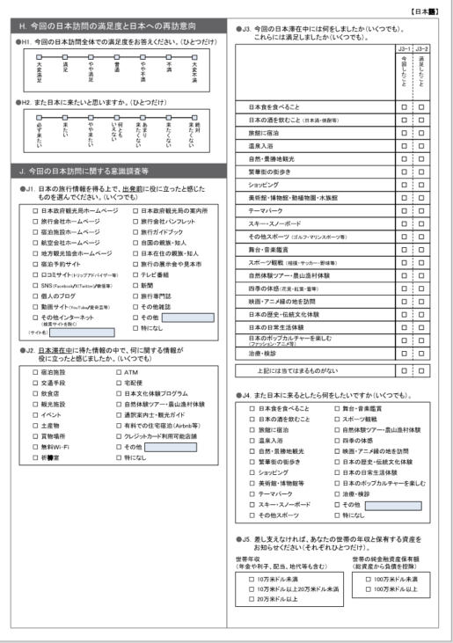
調査方法
調査票

Slide 11
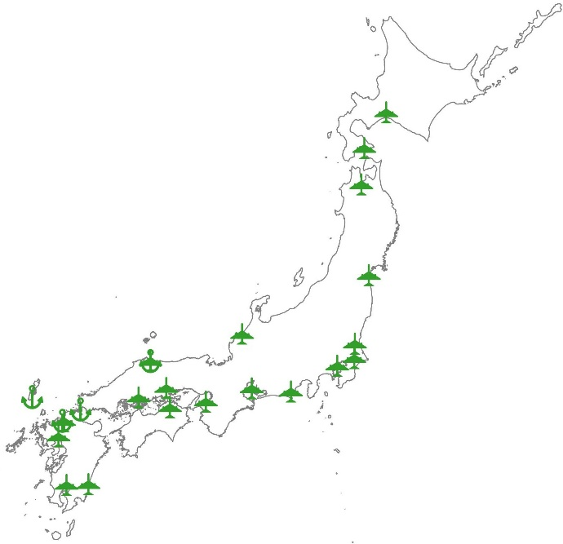
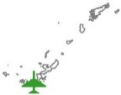
調査方法
B1 地域調査
目標精度と目標回収数
（四半期毎）
【目的】都道府県毎の旅行者の消費データの収集
●訪日外国人訪問者数が年間150万人以上の都道府県
目標標準誤差率 | 5.0%
都道府県 | 北海道、千葉県、東京都、神奈川県、愛知県、京都府、大阪府、兵庫県、奈良県、福岡県、 沖縄県
目標回収数 | 400～4,890票
●調査対象 日本を出国する外国人（乗員や滞在期間１年以上を除く）
●母集団 法務省「出入国管理統計」外国人単純出国者数
●調査地点 全国25空海港の国際線搭乗待合ロビー（保安区域内）等
●目標精度 「1日当たり旅行中支出（都道府県間移動交通費を除く）」
を指標として都道府県毎に標準誤差率5％～20％
●目標サンプルサイズ 1四半期当たり24,620票
●調査方法 外国語会話可能な調査員による聞き取り調査
（主要空港ではタブレット端末を使用）
●訪日外国人訪問者数が年間30万人以上150万人未満の都道府県※
目標標準誤差率 | 10.0%
都道府県 | 栃木県、富山県、石川県、山梨県、長野県、 岐阜県、静岡県、広島県、長崎県、熊本県、 大分県
目標回収数 | 120～840票
調査地点
新千歳空港
函館空港
●訪日外国人訪問者数が年間30万人未満の都道府県※
目標標準誤差率 | 20.0%
都道府県 | 青森県、岩手県、宮城県、秋田県、山形県、 福島県、茨城県、群馬県、埼玉県、新潟県、 福井県、三重県、滋賀県、和歌山県、鳥取県、島根県、岡山県、山口県、徳島県、香川県、 愛媛県、高知県、佐賀県、宮崎県、鹿児島県
目標回収数 | 50～140票
青森空港
那覇空港
仙台空港
小松空港
富山空港
米子空港
境港
茨城空港
厳原港
関門港
広島空港
成田空港
博多港
羽田空港
福岡空港
関西空港
富士山静岡空港
佐賀空港
岡山空港
高松空港
中部空港
鹿児島空港
宮崎空港

Slide 12
調査方法
B1 地域調査の特徴
１．調査地点 ～全47都道府県の必要票数を回収するための工夫①～
都道府県ごとに必要なサンプルサイズを確保するために、 B1 地域調査 では調査地点を25空海港（下記）としています。
それぞれの都道府県を訪問した訪日外国人の出国港の80％をカバーしています。
新千歳空港／函館空港／青森空港／仙台空港／茨城空港／羽田空港／成田空港／小松空港／富山空港／富士山静岡空港／中部空港／関西空港／米子空港／岡山空港／
広島空港／境港／関門（下関）港／高松空港／福岡空港／博多港／佐賀空港／厳原港／宮崎空港／鹿児島空港／那覇空港 以上25空海港
２．都道府県別の費目別支出を調査
B1 地域調査 では訪問地（都道府県）ごとの支出を 費目別 で尋ねています。これにより、非標本誤差の縮小が期待できるとともに、
宿泊費や飲食費といった費目別の支出を把握することができます。
[第二相目] (回答時間10分程度)
訪問者の少ない地域への
訪問者を中心に調査
訪問地での支出金額を費目別に質問
３．二相抽出法の導入 ～全47都道府県の必要票数を回収するための工夫②～
[第一相目] (回答時間５分程度)
すべての回答者が調査対象
回答者属性と旅行目的、訪問地を質問
都道府県ごとに必要なサンプルサイズを確保するために、 B1 地域調査 では二相抽出法を導入しています。
訪問者の少ない地域を訪れた訪日外国人旅行者を中心に、旅行中の支出を詳しく質問します。それ以外の訪日外国人旅行者
（例：東京や大阪にしか行っていない人）の大半は、第一相目の回答のみで調査を終了します。
［回答の流れ］

Slide 13
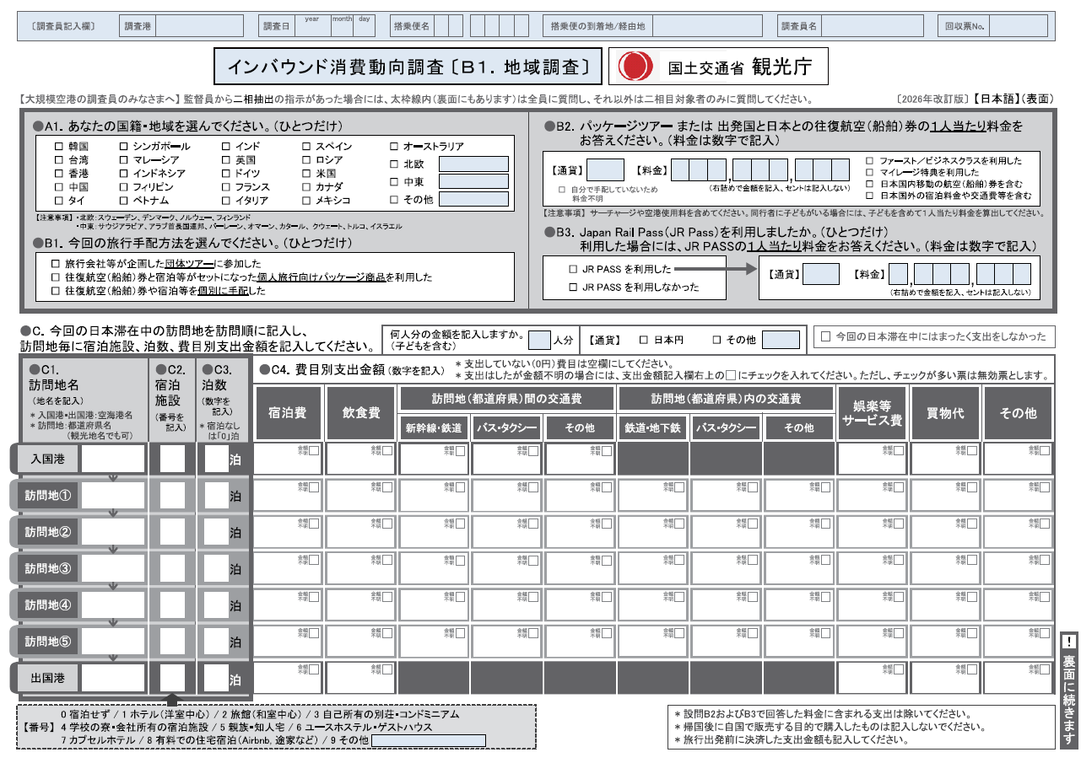
調査方法
調査票

Slide 14
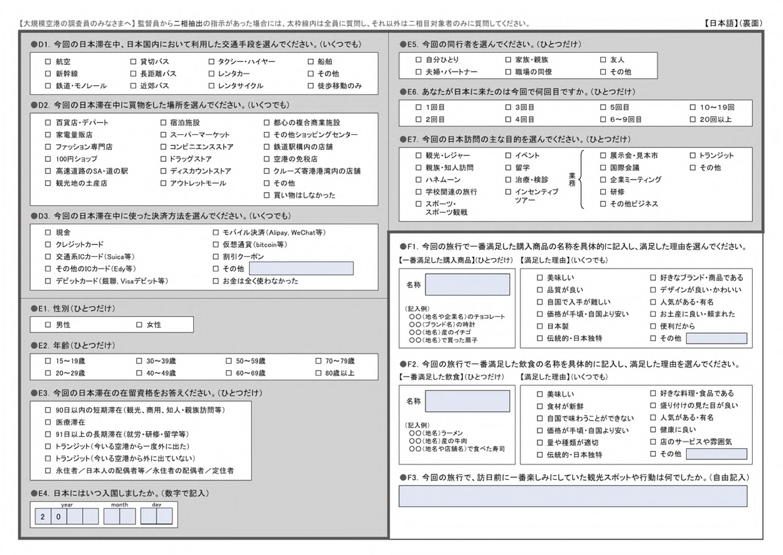
調査方法
調査票

Slide 15
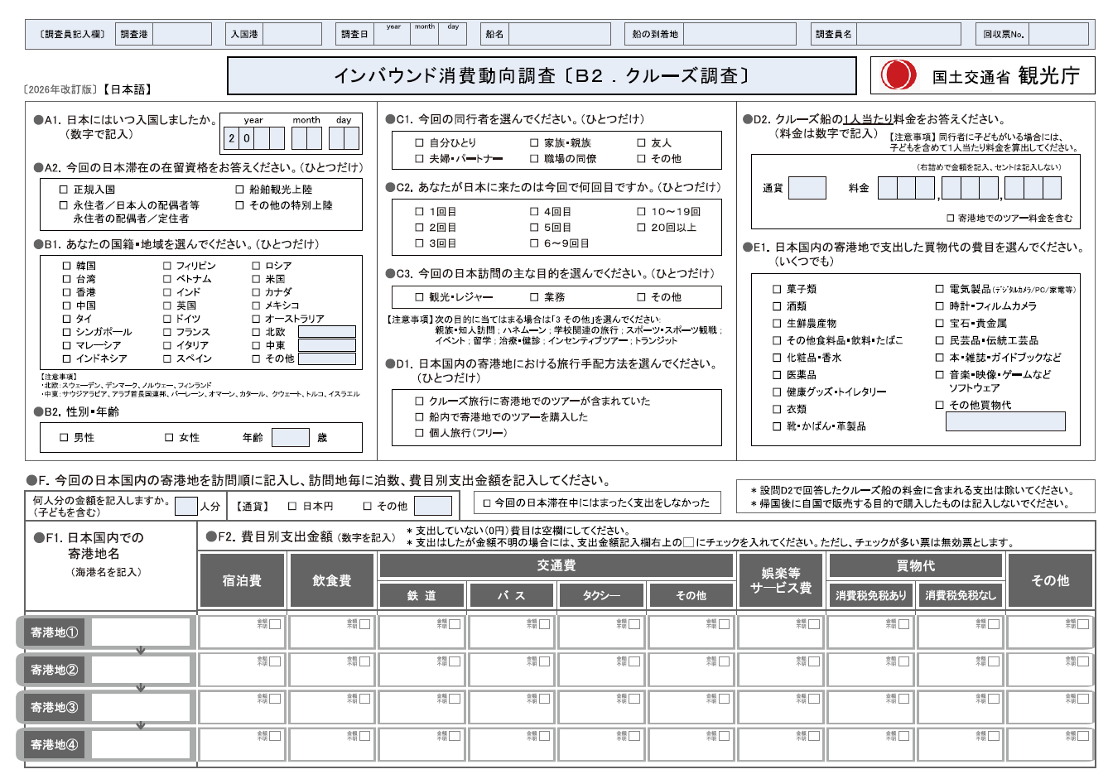
調査方法
B2 クルーズ調査
●調査対象 船舶観光上陸許可を得た者
●調査地点 博多港、長崎港、那覇港、平良港、石垣港
●目標サンプルサイズ 1四半期当たり1,390票
●調査方法 外国語会話可能な調査員による聞き取り調査（紙の調査票を使用）
【目的】クルーズ客の消費データの収集
調査票

Slide 16
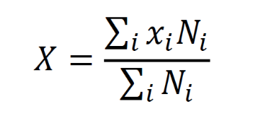
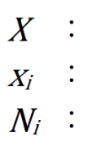
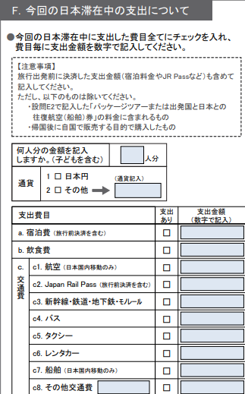
集計の推計方法
推計手法
旅行支出の円換算
ウェイトバック集計の算出式
円貨又は外貨のどちらか回答しやすい方の通貨で調査。集計時には、原則としてIMF（国際通貨基金）公表の日次データによる調査期間中平均値を用いて円換算している。ただし、IMFにデータがない通貨のうち、ニュー台湾ドル及び香港ドルについてはFRB（連邦準備制度理事会）、インドネシア・ルピア、ベトナム・ドンについては財務省貿易統計の資料を基に円換算。
本調査の回答数は、訪日外国人の国籍・地域および帰国時に利用する出国港によって区分される層毎に標本の抽出率が異なります。そこで、集計結果を母集団の層別構成に合わせることを目的として、下式によるウェイトバック集計を施しています。その際、調査設計や１次速報では前年同期のデータを、２次速報や確報では当期のデータを使用しています。
調査票
訪日外国人全体の統計値
層 の統計値
層 の訪日外客数
①回答のベースとなる通貨を選択
集計に使用するウェイト
国籍・地域別：日本政府観光局（JNTO）「訪日外客数」
出国港別：法務省「出入国管理統計」 単純出国者数
B1地域調査に関するウェイト調整
A1全国調査との整合性を図るため、B1地域調査では以下の数値に関してA全国調査の結果と一致するようにウェイトの調整を行っています。
②選択した通貨をベースに支出金額を回答
国籍･地域（21区分）及び主な来訪目的（3区分）別の旅行者数
国籍･地域（21区分）及び主な来訪目的（2区分）別の旅行中支出
（総額、大費目別）
16

Slide 17
集計の推計方法
ウエイトバック集計の方法について【A1 全国調査】
この調査は各四半期の一般客数（＊）を母集団としているため、ウエイト値はこの母集団の結果を推計するために付与しているものです。各四半期の国籍・地域ごとに、該当のサンプルに付与されたウエイト値を足し上げると、各国籍・地域の一般客数と一致します。
＊クルーズ客（船舶観光上陸許可を受けた訪日外国人）以外の訪日外国人数
①平均値の算出方法（任意の客層：例えば国籍・地域「韓国」の場合）
国籍・地域「韓国」に該当するサンプルの
回答値とウエイト値の合計
国籍・地域「韓国」に該当するサンプルのウエイト値の合計
平均値
Ex)泊数、消費単価、購入者単価など
回答された数値
×
ウエイト値
合計値
人数
②選択率・構成比の算出方法（任意の客層：例えば国籍・地域「韓国」の場合）
人数
人数
国籍・地域「韓国」に
該当するサンプルの
ウエイト値合計
全体（もしくは分母となる客層に該当する）サンプルの
ウエイト値の合計
選択率
構成比
Ex）主な訪日目的、支出した費目、 今回したことなど
※1 結果を確認したい条件に該当するサンプルに絞って、上記それぞれの方法の通りに算出する。
※2 ただし、A1 全国調査の場合、設問によって使用するウエイト値が異なるため、用いるウエイト値については、個票データと一緒に提供する「個票データ変数リスト」を参照すること。
17

Slide 18
集計の推計方法
ウエイトバック集計の方法について【B1 地域調査】
A1 全国調査と同様、各四半期の国籍・地域ごとに、該当のサンプルに付与された一相目のウエイト値を足し上げると、各国籍・地域の一般客数と一致します。よって、一相目回答をベースに集計する結果（都道府県別の訪問者数や平均泊数、決済方法など）は、先述と同様の方法で平均値や選択率・構成比を算出することができます。
ただし、二相目のウエイト値 = 各都道府県に訪問した一般客数であり、都道府県ごとに変数が存在します。都道府県別の消費額や消費単価を集計したい場合は、該当の都道府県に対応するウエイト変数を使用する必要があります。
都道府県別結果の算出方法イメージ（例：北海道の宿泊費単価）
支出回答変数
二相目ウエイト
比推定係数
北海道での宿泊費
北海道での飲食費
・・・
東京都での宿泊費
・・・
WEIGHT_PH2_1
WEIGHT_PH2_2
・・・
WEIGHT_PH2_47
WEIGHT_PH2_RATIO_a
・・・
・・・
・・・
・・・
・・・
・・・
・・・
北海道での宿泊費
×
WEIGHT_PH2_1
×
WEIGHT_PH2_RATIO_a
WEIGHT_PH2_1
北海道の
宿泊費単価
・
・
・
・
・
・
合計値
人数
※1 結果を確認したい条件に該当するサンプルに絞って、上記それぞれの方法の通りに算出する。
※2 B1 地域調査においてもF1、F2設問については使用するウエイト値が異なるため、用いるウエイト値については、個票データと一緒に提供する「個票データ変数リスト」を参照すること。
18

Slide 19

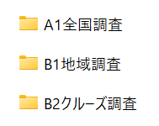



３．個票データについて
個票データ一覧
個票データは、四半期ごとに３つの調査それぞれにファイルがあります。（csv形式の個票データ、変数リスト）
19

Slide 20
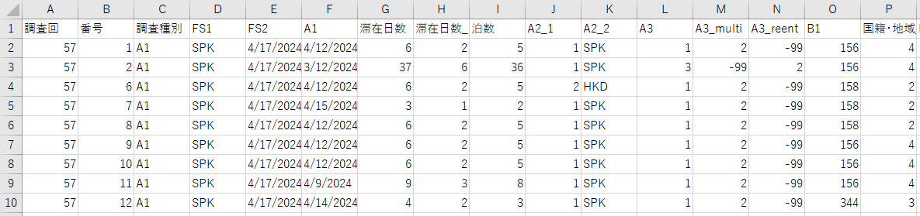
個票データのイメージ
個票データには、訪日外国人の個々人の回答結果をクリーニングしたデータが入っています。
縦に回答者、横に調査項目に対する回答内容を並べて作成しています。ウェブサイトに掲載されている調査票や、個票データと一緒に提供する変数リストもあわせてご確認ください。
※ 提供する個票データに含まれる項目は、調査項目のほぼすべてですが、個人情報保護の観点等から「搭乗便名」等一部の項目は除いています。
例）A1 全国調査 個票データのイメージ
“FS1”は「調査港」の区分を表示
SPK：新千歳空港
HND：羽田空港
NRT：成田空港
・
・
・
など
“滞在日数_c”は「滞在日数」の区分を表示
1：3日間以内
2：4～6日間
3：7～13日間
・
・
・
7：91日間以上1年未満
“国籍･地域_c”は「国籍・地域」の区分を表示
1：韓国
2：台湾
3：香港
・
・
・
21：その他
一人分の回答内容
20

Slide 21
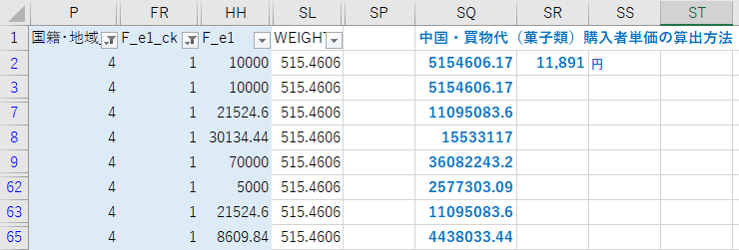
個票データの使い方
①国籍・地域ごとの消費動向の把握
例）訪日中国人の「菓子類」の購入者単価を求める
※購入者単価とは、ある商品（またはサービス）を購入した人を分母として算出される、その商品（またはサービス）を購入する際に支払った支出金額の平均値。
“国籍・地域”で
「中国（４）」に絞る
“支出有無・菓子類（F_e1_ck）”で
「有（1）」に絞る
“F_e1”：支出金額_菓子類（円／人）･･･①
“WEIGHT”：ウェイト値･･･②
ウェイト調整後の菓子類の支出金額
①×②･･･③
購入者単価
＝③の合計÷②の合計
2024年4-6月期 ２次速報値 A1 全国調査 個票データより
21

Slide 22
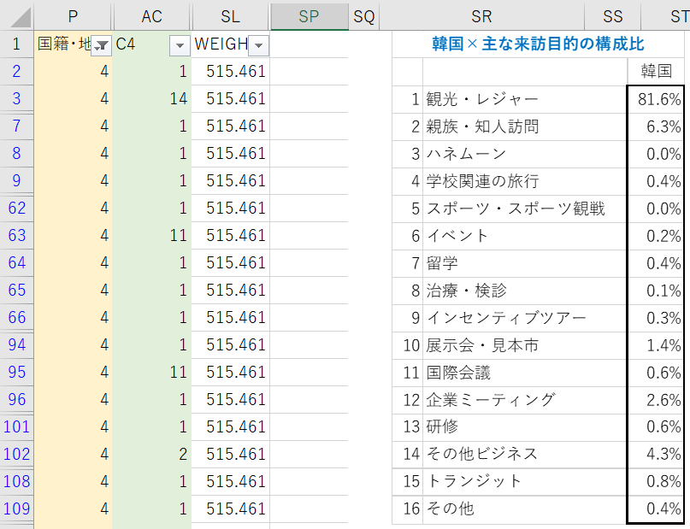
個票データの使い方
①国籍・地域ごとの消費動向の把握
例）訪日韓国人の主な来訪目的の構成比を求める
“国籍・地域”で
「韓国（１）」に絞る…①
“主な来訪目的（C4）”で
「1～16」に絞る…②
“ウェイト値（WEIGHT）”･･･③
主な来訪目的の構成比
「①かつ②」の③の合計 ÷ ①の③の合計
22
2024年4-6月期 ２次速報値 A1 全国調査 個票データより

Slide 23
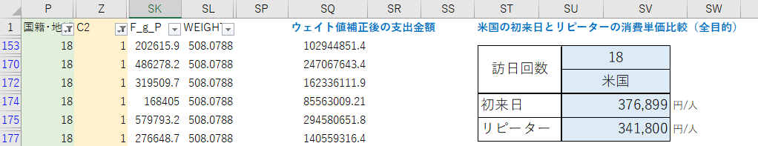
個票データの使い方
①国籍・地域ごとの消費動向の把握
例）訪日米国人の初来日とリピーターの１人当たり旅行支出（消費単価）を比較する
“訪日回数（C2）”で
「1回（1）」、「2回以上（２～８）」に絞る
※例は「1回（1）」で表示
“日本滞在中の支出総額（円／人）（F_g_P）”…①
“ウェイト値（WEIGHT）”…②
“国籍・地域（国籍・地域_c）”で
「米国（18）」に絞る
ウェイト調整後の支出総額
①×②･･･③
初来日とリピーター消費単価＝③の合計÷②の合計
2024年4-6月期 ２次速報値 A1 全国調査 個票データより
23

Slide 24
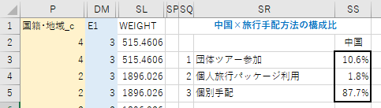
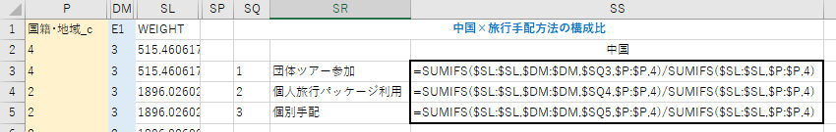
個票データの使い方
①国籍・地域ごとの消費動向の把握
例）訪日中国人の旅行手配方法の構成比を求める
“国籍・地域（国籍・地域_c）”…①
“旅行手配方法（E1）”…②
“ウェイト値（WEIGHT）”…③
構成比
①で中国（４）かつ②（１～３）を選んだ人数③ ÷ ①中国（４）の人数③
数式で表すと以下の通り
24
2024年4-6月期 ２次速報値 A1 全国調査 個票データより

Slide 25
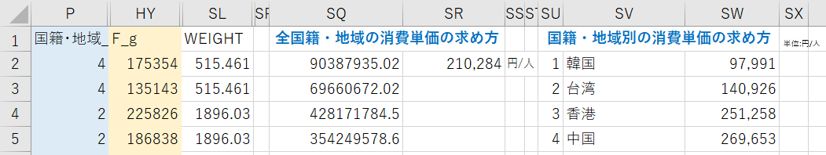
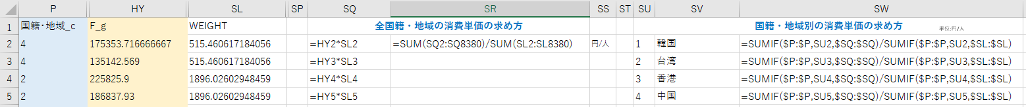
個票データの使い方
②国籍・地域別の１人当たり旅行支出（消費単価）（集計表 表3-1）の算出
“国籍・地域（国籍・地域_c）”…①
“日本滞在中の支出総額（F_g）“…②
“ウェイト値（WEIGHT）”…③
ウェイト調整後の支出総額
②×③…④
消費単価（平均値）
④の合計÷③の合計
国籍・地域別の消費単価（平均値）
国籍・地域別の④の合計÷国籍・地域別の③合計
数式で表すと以下の通り
2024年4-6月期 ２次速報値 A1 全国調査 個票データより
25

Slide 26
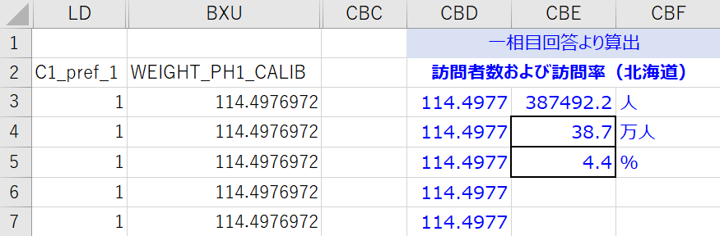
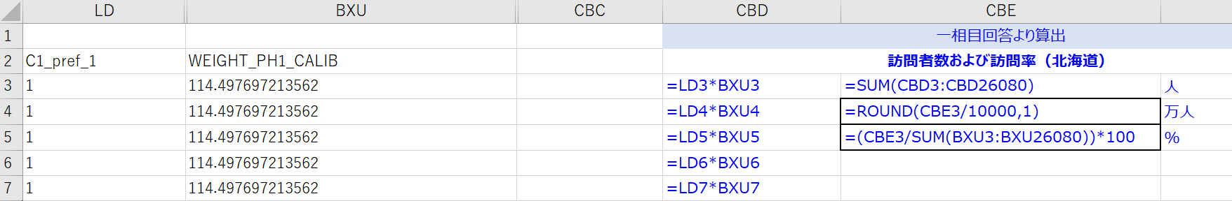
個票データの使い方
③都道府県別訪問率（都道府県別集計表 表1-1）の算出＜B1 地域調査 個票データより＞
例）北海道の訪問者数及び訪問率を求める
“北海道の訪問有無（C1_pref_1）”･･･①
“一般客数による1相目ウェイト（人（WEIGHT_PH1_CALIB）”･･･②
①×②･･･③
北海道の訪問者数（万人）
③の合計
北海道の訪問率（％）
北海道の訪問者数÷全体の訪問者数
数式で表すと以下の通り
2024年4-6月期 B1 地域調査 個票データより
26

Slide 27
（参考）訪日外国人旅行者に関連する他のデータについて
○ JNTO（日本政府観光局） 訪日外客統計
https://www.jnto.go.jp/statistics/data/visitors-statistics/
○ 法務省出入国在留管理庁 出入国管理統計
https://www.moj.go.jp/isa/policies/statistics/toukei_ichiran_nyukan.html
○ 観光庁 宿泊旅行統計調査
https://www.mlit.go.jp/kankocho/tokei_hakusyo/shukuhakutokei.html
○ JNTO 訪日旅行データハンドブック
https://www.jnto.go.jp/statistics/data/publications.html
○ JNTO VJ重点市場基礎調査
https://www.jnto.go.jp/news/press/20240125.html
27

